Slide 1
C# 콘솔 프레임워크 제작
경일 메타버스 개발자 9기 이시온
Warmth.giver@gmail.com

Slide 2
목차
작품 소개
시연 영상
기획 의도와 목표
핵심 기술
배운 점
개선할 점

Slide 3
작품 소개
개발 기간
24.12.06~24.12.30
프로젝트 기간, 과제하고 남은 시간에 짬짬이 만들었습니다.
저장소 링크

Slide 4
작품 소개
제가 이번 프로젝트에 만든 작품은
C# 콘솔 앱 제작을 위한 프레임워크(Framework)입니다.
*프레임워크란 응용 프로그램 개발을 위한 큰 틀을 말합니다.
게임은 실시간 입출력이 중요한 만큼 기존의 비효율적인 Console 클래스 사용을 지양하였고, 보다 부드럽고 정확한 입출력을 위해 많은 신경을 썼습니다.
유니티의 생명주기(Life Cycle)와 컴포넌트 패턴(Component Pattern)을 모방하여 독립적이고 유연한 객체 설계가 가능하게끔 만들었습니다.

Slide 5
시연 영상
https://youtu.be/5LFqGq7lh2Y (자막)

Slide 6
기획 의도와 목표
처음에는 게임을 편하게 만들기 위한 기능들을 구현하는 것으로 시작했습니다. 그러다가 하나의 기능을 구현하는데 또 다른 기능이 필요하고, 이런 기능도 있으면 좋을 것 같아서 또 추가하고, 꼬리에 꼬리를 물어 이것저것 만들다 보니 배보다 배꼽이 커져버렸습니다.
기왕 이렇게 된 거, 노선을 틀어서 프레임워크 제작을 목표로 하게 되었고, 지금의 결과물이 탄생하게 되었습니다.

Slide 7
핵심 기술
ANSI Escape Code
ANSI Escape Code 문법을 통해 콘솔에서 256가지 색상이 사용 가능합니다.
예) $＂\x1b[48;5;{bgColor};38;5;{fgColor}m{text} \x1b[0m“
\x1b[는 ANSI 코드 시작, \x1b[0m는 초기화.
48;5;는 배경 색 설정, 38;5;는 텍스트 색 설정, m은 설정 종료.
{bgColor}, {fgColor}에 정수(0~255)를 넣으면 {text}에 넣은
텍스트 색이 바뀝니다.

Slide 8
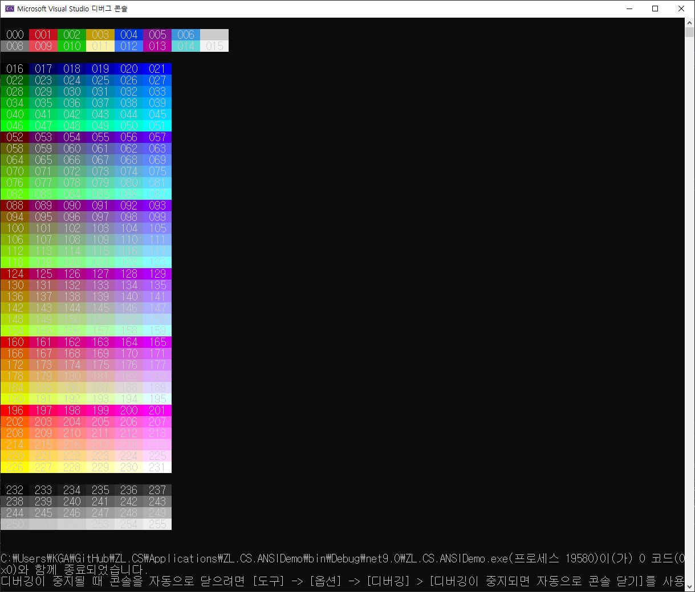

Slide 9
핵심 기술
버퍼링(Buffering) 기법
버퍼에 ANSI 코드를 포함한 모든 문자열을 담은 뒤 한 번에 출력하여 Console.Clear()를 사용하지 않고 화면을 다시 그리기 때문에 깜빡이 없으며, 비효율적인 Console.SetCursorPosition() 사용을 최소화하여 빠른 화면 출력이 가능합니다.

Slide 10
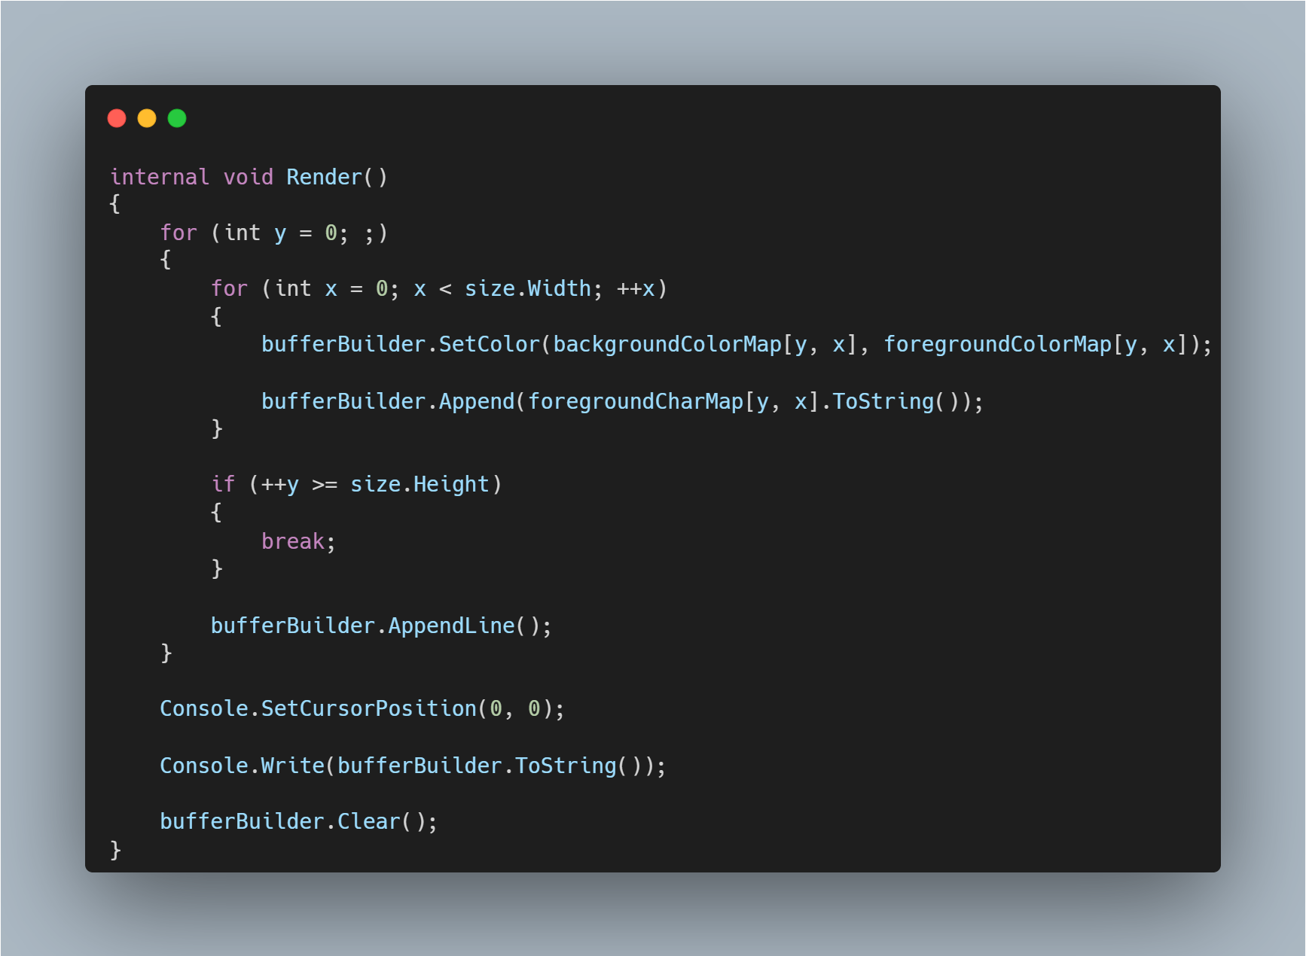

Slide 11
핵심 기술
Scene, 생명주기(Life Cycle)
유니티의 생명주기를 모방한 프로그램의 흐름을 구현했습니다.
Scene은 생명주기를 재생하는 하나의 거대한 객체입니다.
Scene 안에서 다른 Scene을 로드할 수 있으며, 새로운 생명주기가 시작됩니다.
이벤트 함수의 실행 순서 - Unity 매뉴얼

Slide 12
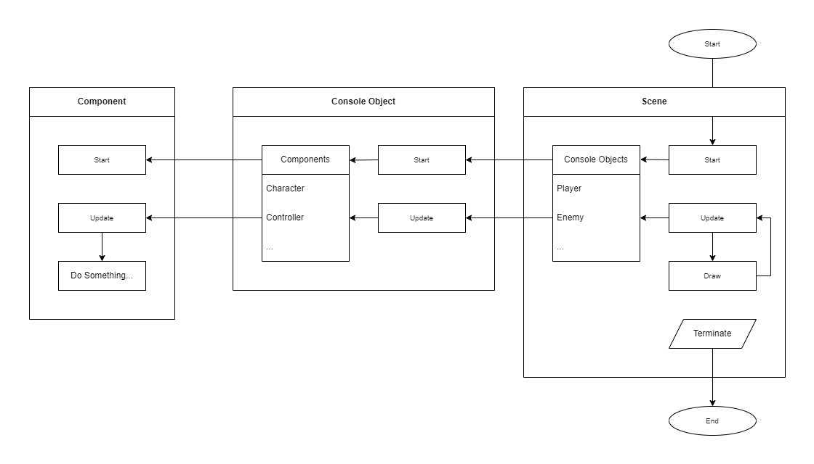

Slide 13
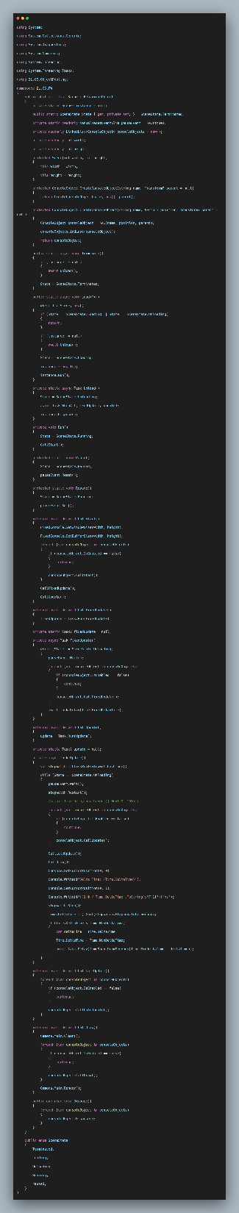

Slide 14
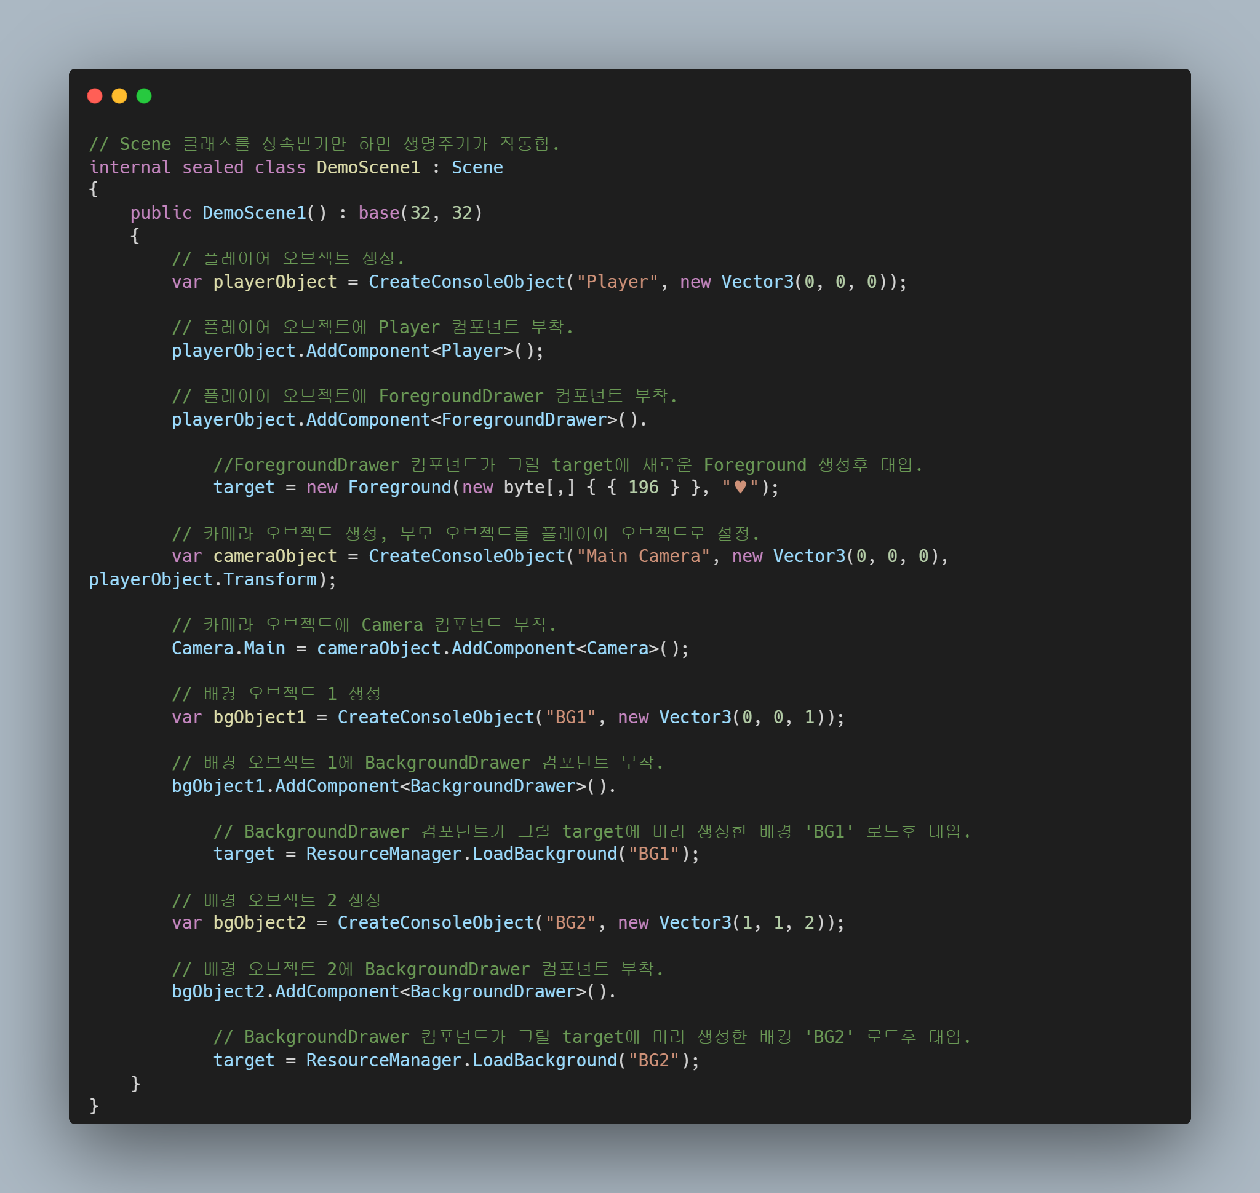

Slide 15
핵심 기술
컴포넌트 패턴(Component Pattern)
기능들을 모듈로 분리하여 상속에 구애받지 않는 유연한 객체 설계 가능합니다.

Slide 16
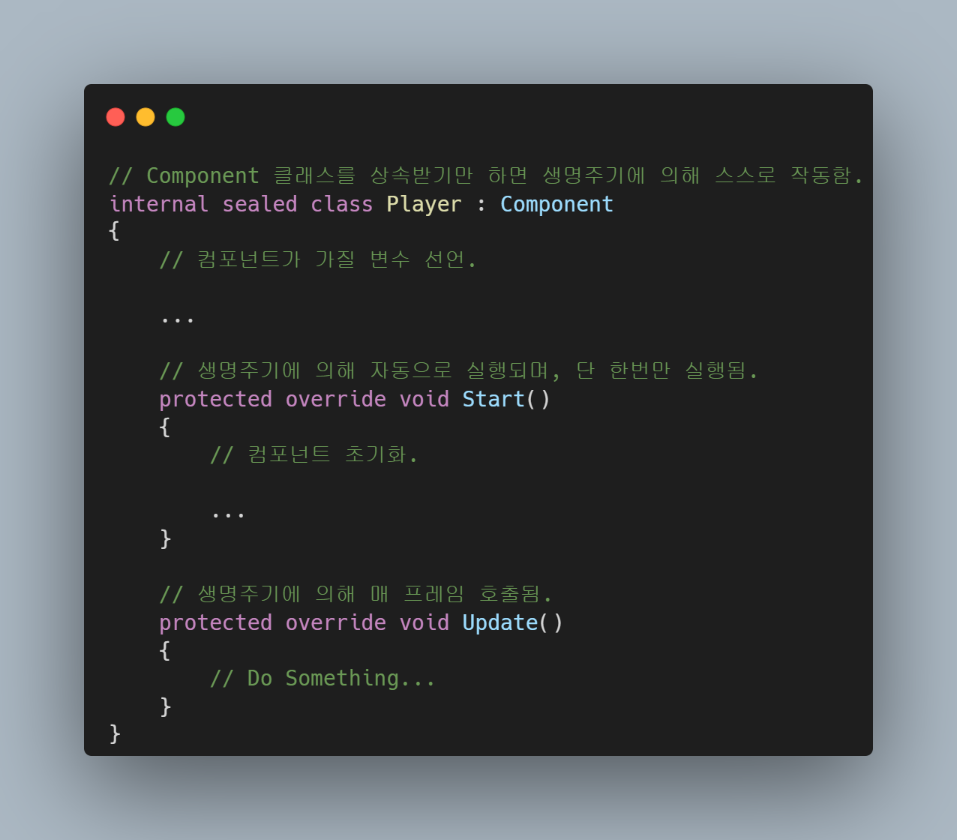

Slide 17
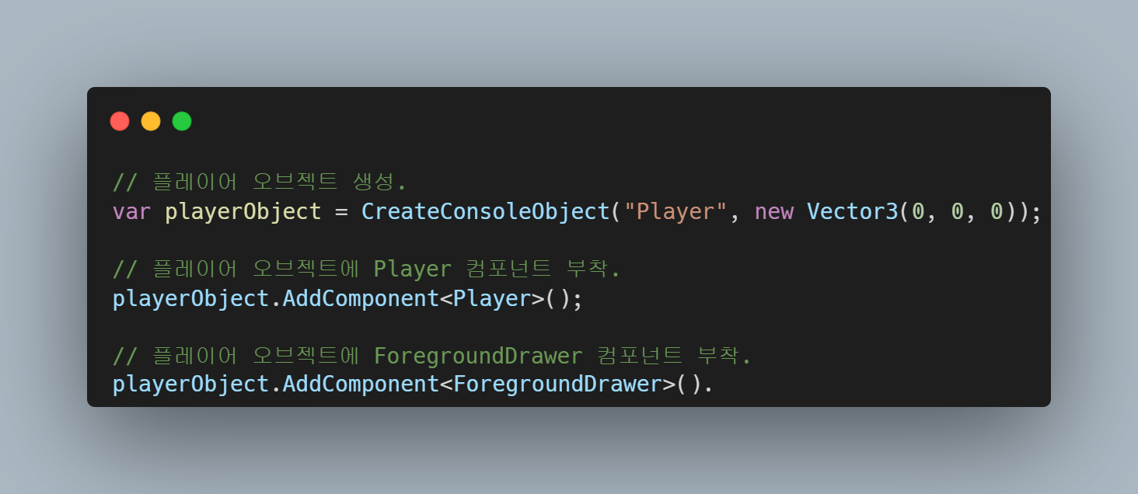

Slide 18
핵심 기술
Transform, Camera
Transform 클래스는 객체의 위치 값과 부모, 자식 객체를 저장하고, 위치가 변경되면 자식 객체의 위치도 동시에 바뀝니다.
Camera 클래스는 카메라 범위 내에 들어온 객체를 그리고, 겹치는 객체끼리 깊이(Z) 값을 비교하여 덧 그릴지 말지 판단합니다.
모든 오브젝트를 그리면 버퍼로 한 번에 출력합니다.

Slide 19
배운 점
생명주기와 컴포넌트 패턴을 직접 구현해보면서 해당 기법들에 대해 더 깊게 알 수 있었습니다.
앞으로 있을 유니티 프로젝트에 도움이 될 것이라 생각합니다.

Slide 20
개선할 점
프레임워크를 만든다는 생각 자체가 욕심이었고, 게임도 만들 수 있을 거라 생각했는데 너무 오만했던 것 같습니다.
개발도 의식의 흐름대로 만들다 보니 효율도 떨어지고 Git 관리도 엉망이었습니다.
프로젝트 기한에 맞춰 계획을 먼저 짜는 습관을 들여야겠다고 느꼈고, Git 관리에 용이하게끔 가능한 한 하나의 기능에 집중하여 개발을 해야겠다고 느꼈습니다.

Slide 21
감사합니다.

